Slide 1

受訪者: 台北科大五專部 智慧自動化工程科
蕭佩姍

Slide 2
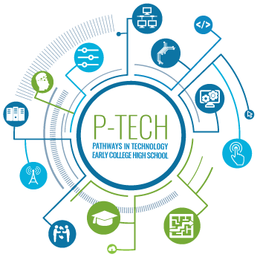

訪談 主題 學制 經驗 分享
簡介：由於新五專的崛起，帶來了PTECH這個創新學制，然而身為同樣五專學制的我們對於這個學制十分好奇，於是我們開啟這次令人難忘的訪談。

Slide 3
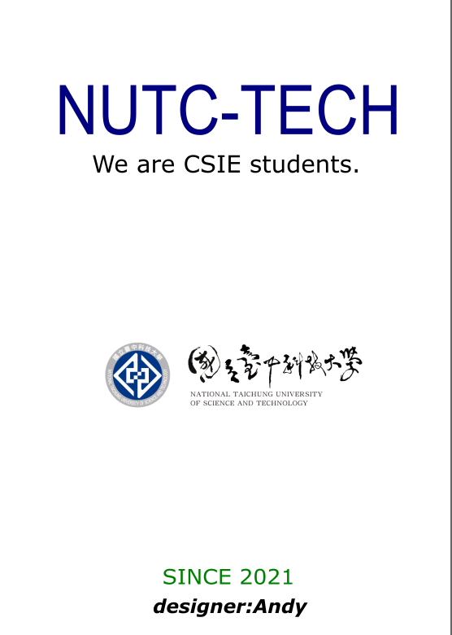
訪談內容
1.為何選擇Ｐ-TECH這個學制？
會考完之後，認為學習專業課程的意義大於就讀一般高中職，相較之下能夠學習到更多的專業實務課程。
2.它跟普通高中職及科大 普大差別在哪？
相較之下，五專學習到的專業課程比高中多，相較於高職而言，實作較少。

Slide 4
3.智慧自動化工程科以機械 電機 資訊為主，未來的出路？
依照自己的興趣，有電子類 機械類以及軟體類可以發展，在程式設計的部分，學習到了C++ python 以及深度學習的部分，專三開始可以到外系修課。
4.PTECH教會你的事？
從中學習到職場軟實力，透過職場實務學習實際職場上的事物。

Slide 5
5.ＰＴＥＣＨ學制的特色教學 是融入在各個課程中還是一門獨立的課程？
部分融入式教學，部分獨立課程，
6.ＰＴＥＣＨ有四個班，跟其他科班相比，北科大的特色為何？差異在哪？（合作企業之類的）
每個學校專業科目不一樣，合作企業也不一樣，北科有生涯規劃必修課程，可以從台北工專畢業校友身上學習到珍貴的經驗。

Slide 6
7.課程是雙語的嗎？
低年級的雙語課程比較少，高年級比較多，例如:英文聽力、英文簡報等等。 4.專業課程跟
8.專業課程跟大學部的差別？
原則上差不多，老師也是教大學部的。

Slide 7
9.PTECH對於未來的影響？
提早了解職場，學習職場所需的專業，相較之下視野比較廣，有跨國移動力的活動，例如:在企業實習時，學習電路板繪圖。
10.PTECH數位學習平台帶給你什麼不一樣的經驗？
課程為雙語教學，可以提升外語能力，而且數位學習平台屬於系統化學習。
需

Slide 8

訪談資訊
訪談日期：2021/12/12
訪談方式：google meet線上訪談
採訪團隊：國立台中科技大學
資訊工程科 NUTC-TECH小組

